Slide 1
Data Structure Design
전국 여행 일정 알고리즘
20123496 김현태

Slide 2
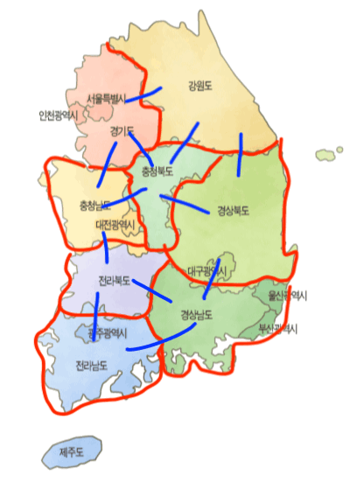
서울을 시작으로 한다. 전국을 돌아다니며 많은 문화를 경험한다.
팔도를 기준으로 그래프를 만들어활용
예시 경로
서울 -> 강원도 -> 충북 -> 경북 -> 경남 -> 전남 -> 전북 -> 충남 -> 서울
서울에서 시작해서 서울로 돌아온다.
2018/10/15 출발해서 21일에 경남에 도착
2018/10/25 경남에서 출발해서 30일 서울도착

Slide 3
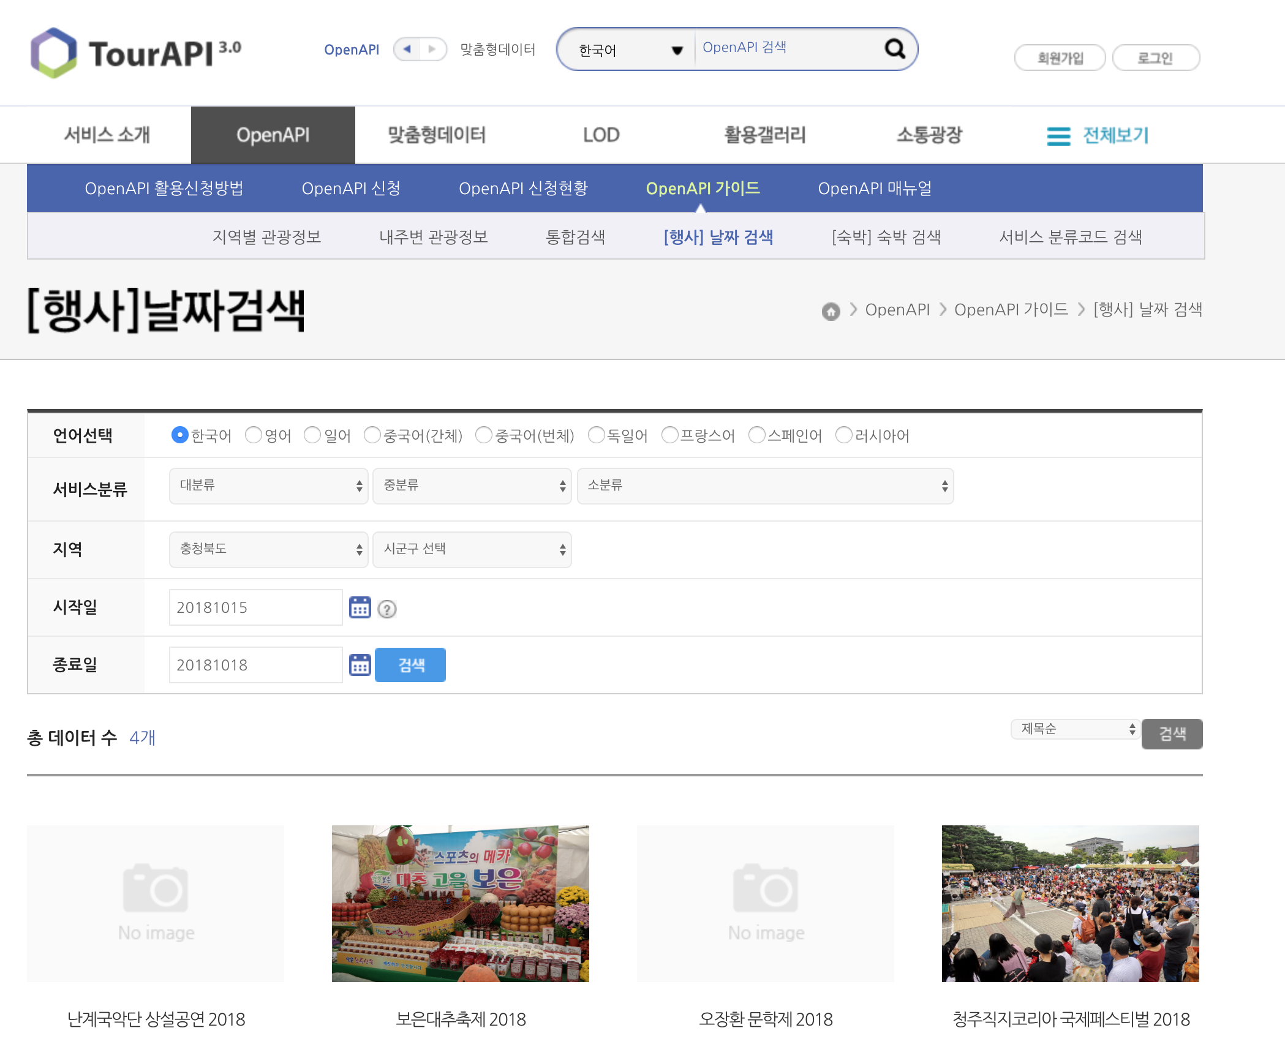
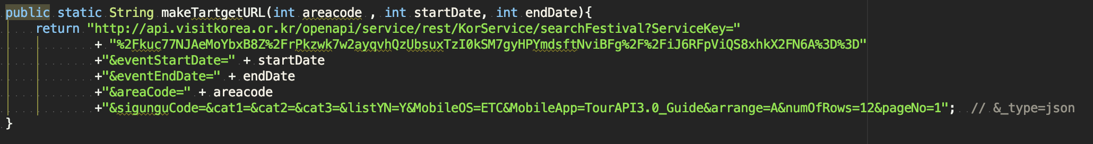
실제 tour API 값을 활용

Slide 4
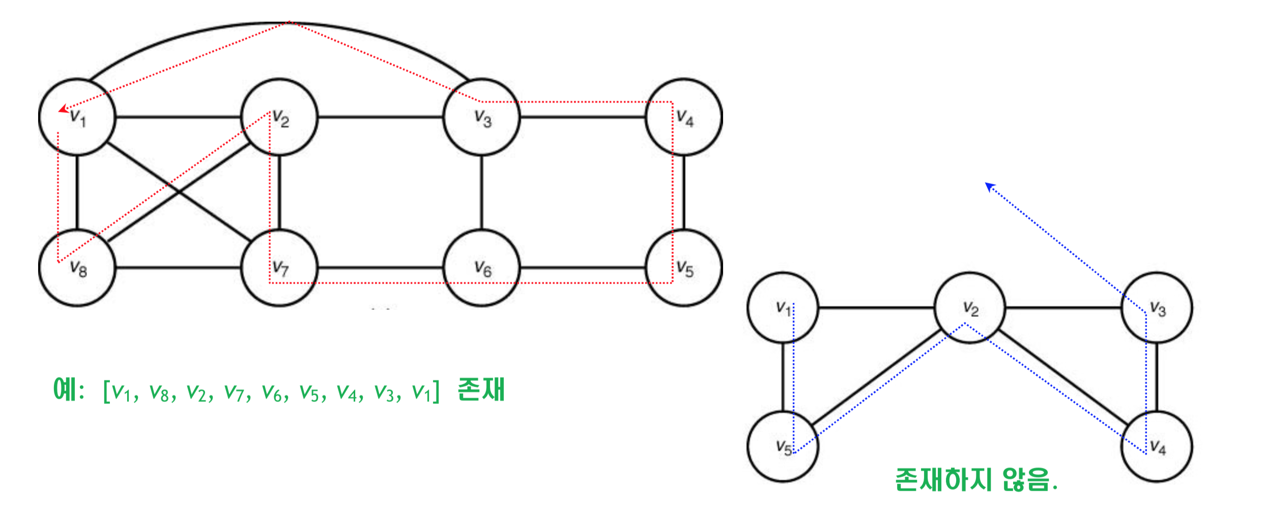
Hamiltonian Circuit
전국 팔도를 돌 수 있는 경로를 만들어 놓는다.
해당 경로들을 함수로 값을 매긴다.
총 6개의 경로

Slide 5
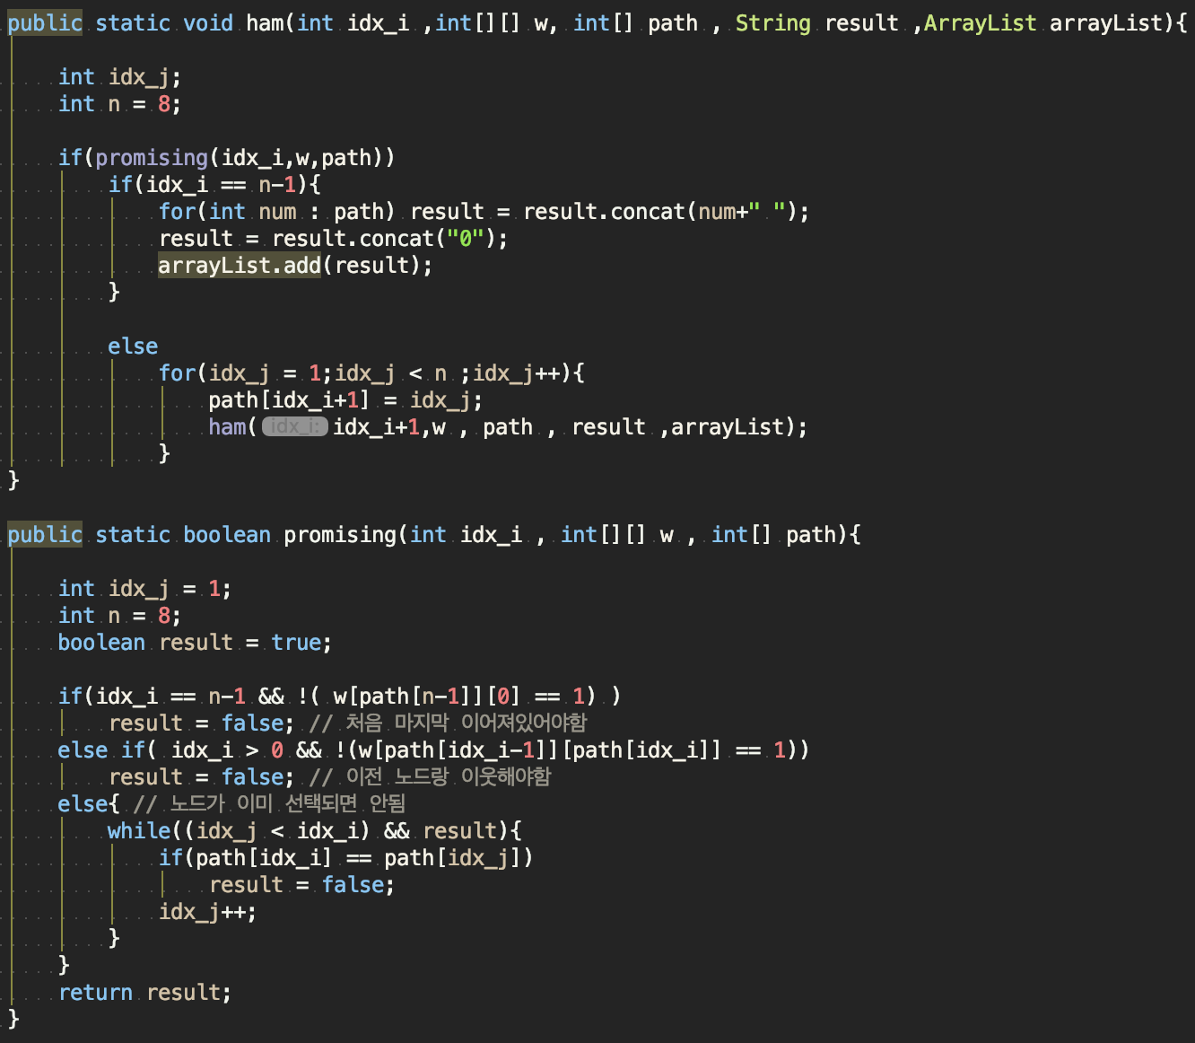

Slide 6
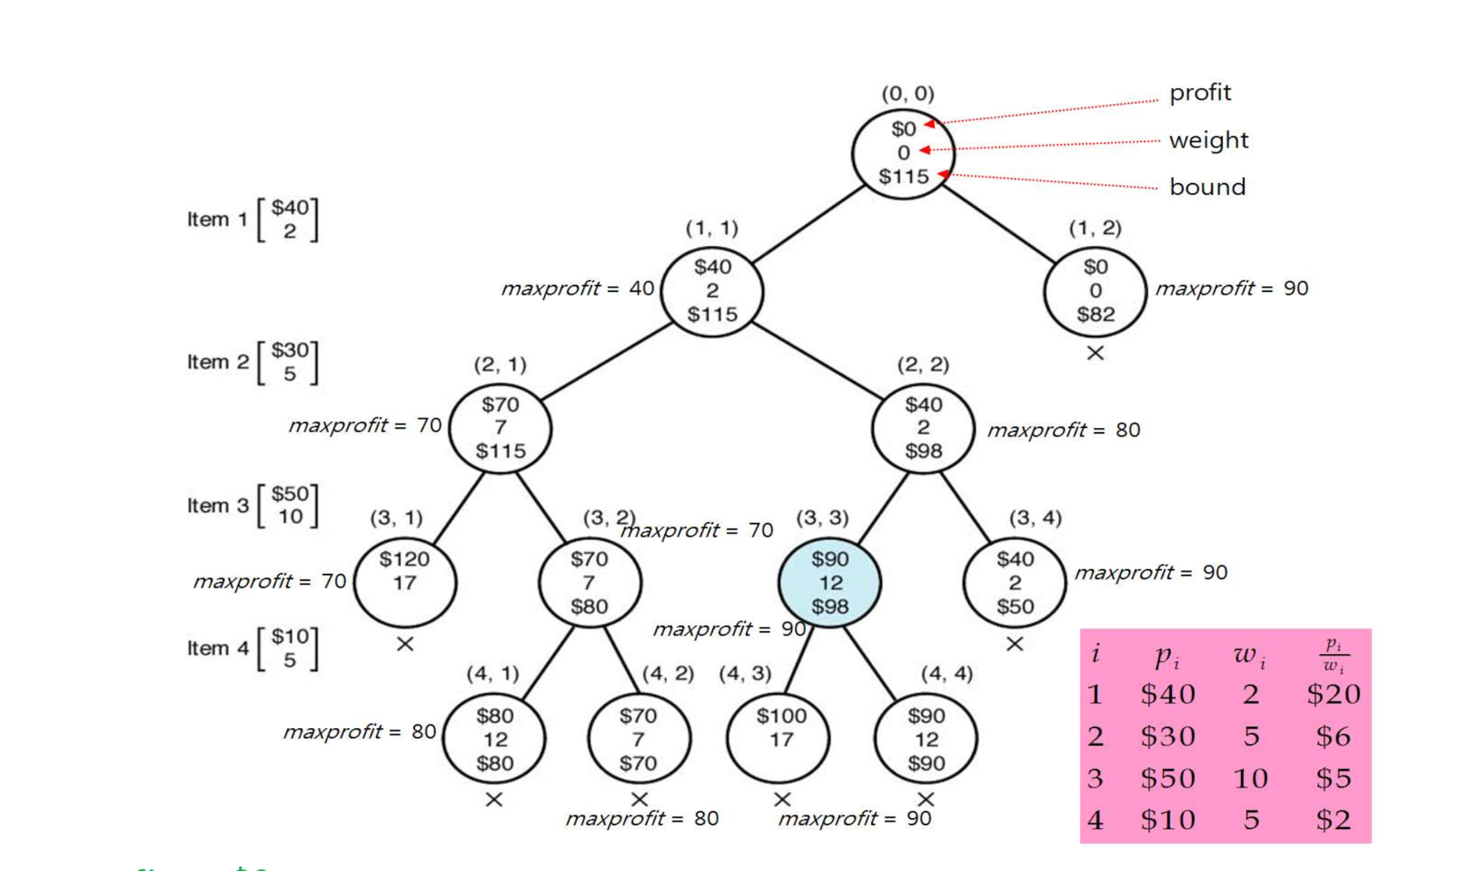
Brand - and - bound (분기한정)
분기 한정법
유망하지 않으면 접근하지 않는다. ( 자원 절약 )
말이 되지 않지만 될 수 있는 최대 이상적인 값을 기준으로한다.
이를 통해서 빠른 결과값을 얻을 수 있다.

Slide 7
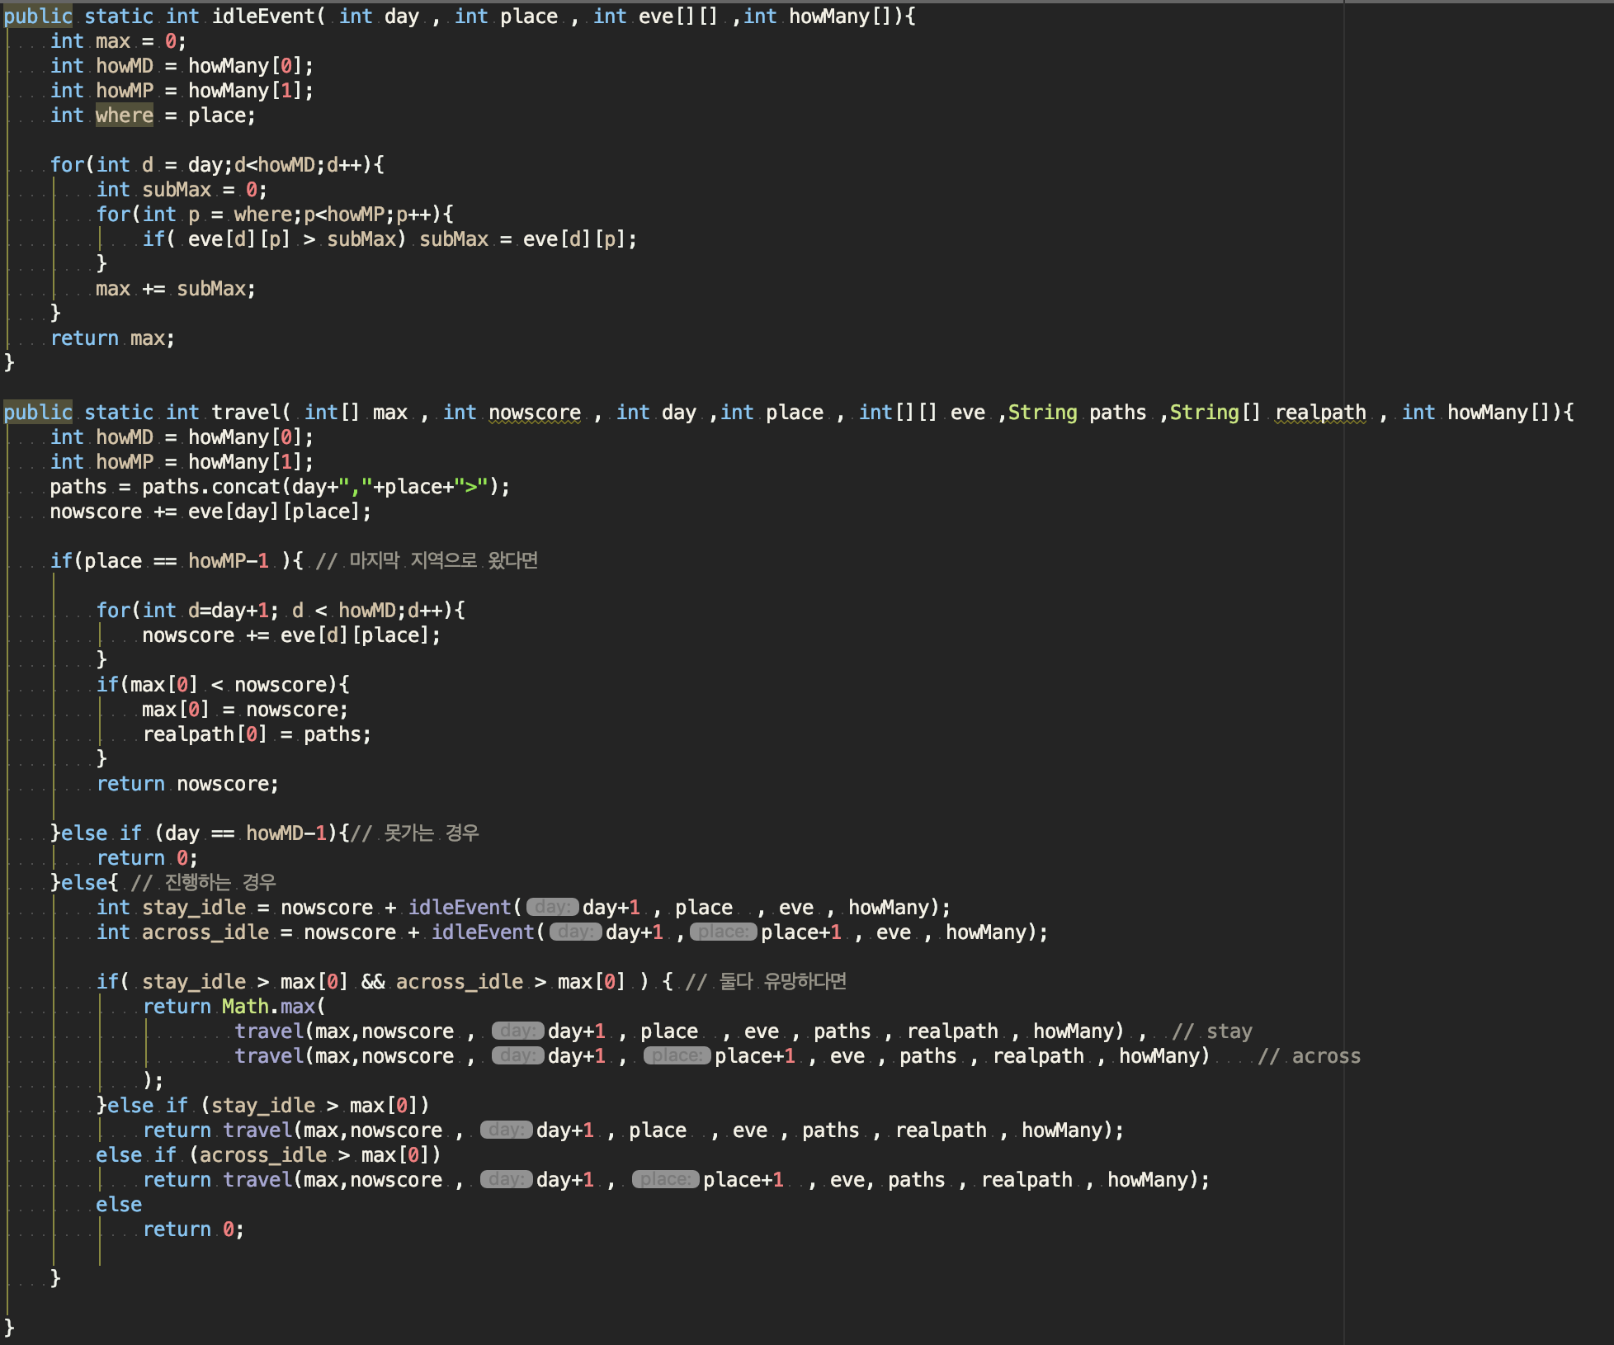
Place
10 | 5 | 2
8 | 6 | 10
7 | 2 | 1
D
A
Y

Slide 8
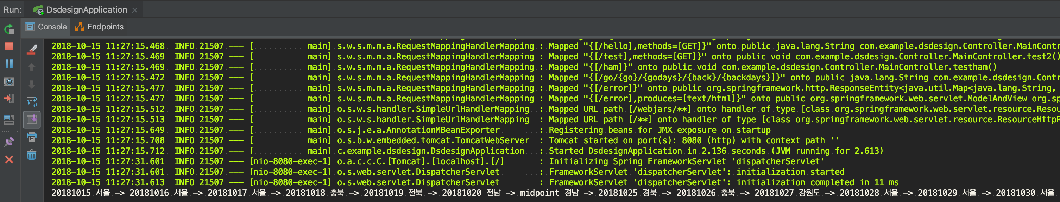
결과
Algorithm.com/go/20181015/6/20181025/6

